Slide 1

Министерство образования и науки Российской Федерации
Пензенский государственный университет
Кафедра «Челюстно-лицевая хирургия»
Курсовая работа
По дисциплине: «Челюстно-лицевая хирургия (детская челюстно-лицевая хирургия»
На тему: «Удаление зубов у детей. Показания и противопоказания к удалению. Инструментарий. Техника и особенности операции».
Выполнила: студентка группы 16ЛС6
Чесных Е.А.
Руководитель: ассистент кафедры ЧЛХ
Амбарян Г.М.
Пенза 2020

Slide 2
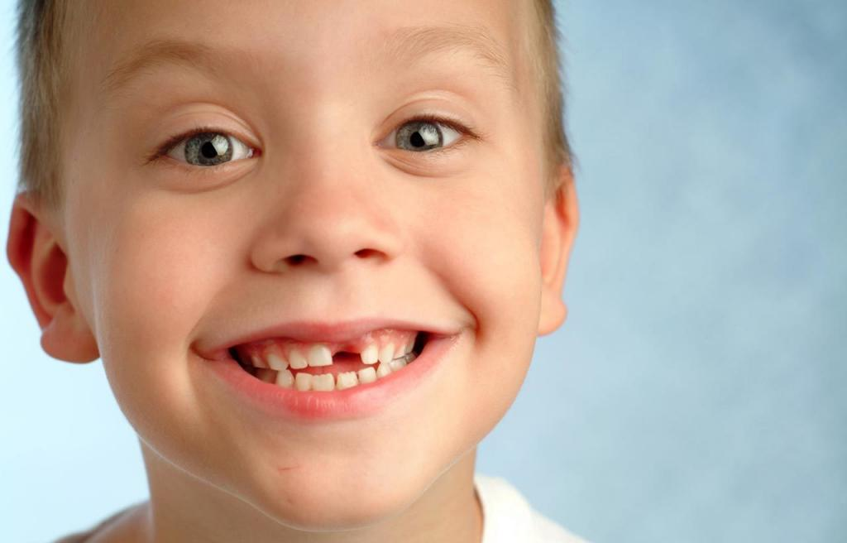
Одной из самых распространённых операций в любой стоматологической клинике является удаление зубов.
Удаление молочных зубов - случай, о котором стоит поговорить отдельно. У преждевременного удаления молочных зубов могут быть неприятные последствия. Конечно, дальнейшую жизнь ребёнку они не сломают, однако всё же, согласитесь, неприятно, когда возникают какие-либо проблемы.

Slide 3
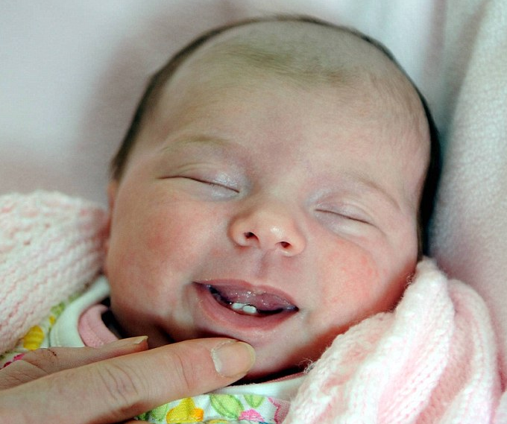
Показания к удалению зубов во временном прикусе (до 6 лет)
1
Временные зубы, с которыми ребенок
родился и которые препятствуют
естественному вскармливанию
2
Острые одонтогенные заболевания
(остеомиелит, гнойный периостит,
абсцесс, флегмона, лимфаденит)
3
Неэффективное лечение хронического
гранулирующего периодонтита
4
Рассасывание корня более чем на ½ его
длины и подвижность зуба II-III степени
5
Удаление вследствие травмы или
травматическая дистопия резцов при
наличии резорбции корней
6
Перелом коронки на уровне шейки или
верхней трети корня при его резорбции

Slide 4
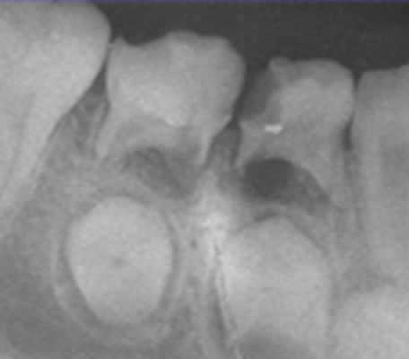
Показания к удалению зубов в сменном прикусе (от 6 до 11 лет)
1
Острые одонтогенные заболевания (гнойный
периостит, абсцесс, флегмона, лимфаденит)
при условии, что корни временного зуба
рассосались более чем на 1/2
2
Острый или хронический одонтогенный
остеомиелит
3
Острый пульпит и периодонтит временных
моляров у детей 9-10 лет при наличии зачатков
постоянных зубов
4
Неэффективность лечения хронического
периодонтита временных и постоянных зубов
5
Распространение очага воспаления на
межкорневую перегородку постоянных или
временных многокорневых зубов
6
Наличие временного зуба или его корня, когда
постоянный уже прорезался

Slide 5
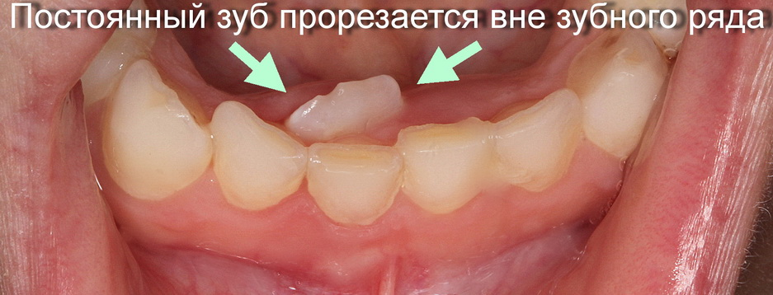
7
Замедленная резорбция корней временного зуба,
мешающая своевременному прорезыванию
постоянного
8
Все виды травматических переломов корня
временного зуба
9
Перелом коронки зуба, если корень его находится
в стадии рассасывания
10
Расположенные в линии перелома челюсти
временные и постоянные зубы
11
При аномалиях прикуса и ортодонтическим
показаниям

Slide 6
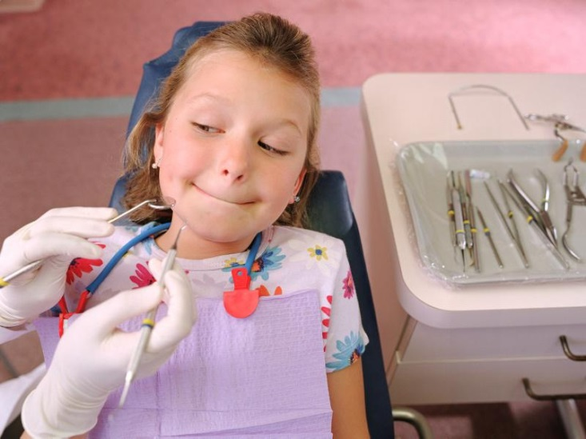
Противопоказания
Абсолютных противопоказаний к удалению зубов в большинстве своем у детей нет, однако при некоторых заболеваниях и патологических состояниях это вмешательство следует временно отложить или подготовить к нему ребенка. Некоторые из нижеприведенных заболеваний можно обнаружить во время детального сбора анамнеза.
Относительными противопоказаниями к удалению зубов являются:
сердечно-сосудистые заболевания (стенокардия, аритмия, ревматизм, эндокардит и миокардит в стадии обострения, выраженная декомпенсация сердечной деятельности);
заболевания почек (острый или обострившийся хронический гломерулонефрит с декомпенсированной функцией, почечная недостаточность);
острые инфекционные заболевания (дифтерия, скарлатина, корь, коклюш и т.п.);
заболевания крови (лейкоз, гемофилия, тромбоцнтопения и т.п.);
заболевания ЦНС (менингит, энцефалит);
психические заболевания в период обострения (эпилепсия, шизофрения и т.п.);
острые воспалительные заболевания слизистой оболочки ротовой полости (гингивит, стоматит);
зубы, расположенные в злокачественной опухоли или костной гемангиоме.

Slide 7

по поводу удаления зуба из злокачественной опухоли такое противопоказание ближе к абсолютному, поскольку нет смысла удалять зуб. Болит у ребенка уже не сам зуб. Доминантным является другое заболевание -- злокачественная опухоль;
удаление зуба, расположенного в костной гемангиоме, к сожалению, может быть моментом установления диагноза "гемангиома". Если же диагноз поставлен раньше, то зуб удаляют в условиях стационара на фоне предшествующей подготовки;
острые заболевания дыхательных путей (грипп, бронхит, пневмония и т.п.);
временные зубы у взрослых из-за отсутствия закладки постоянных;
менструация
.

Slide 8
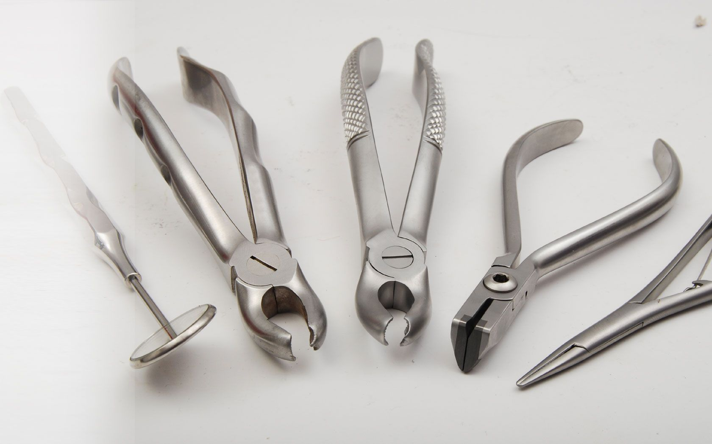
Инструментарий для удаления зубов

Slide 9
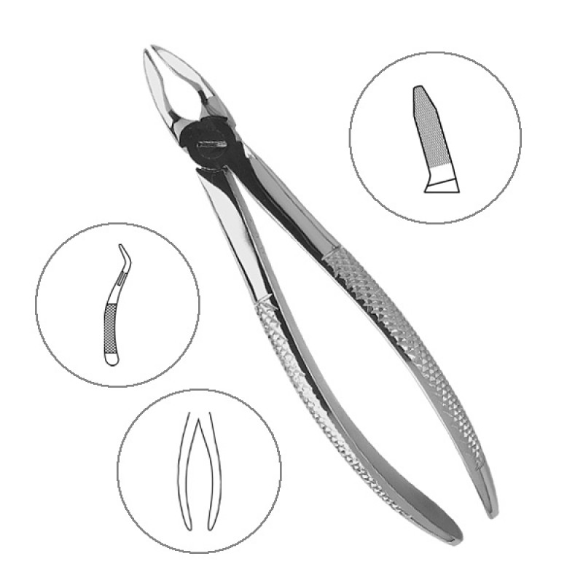
Щипцы
Щечки
Замок
Ручки (бранши)

Slide 10
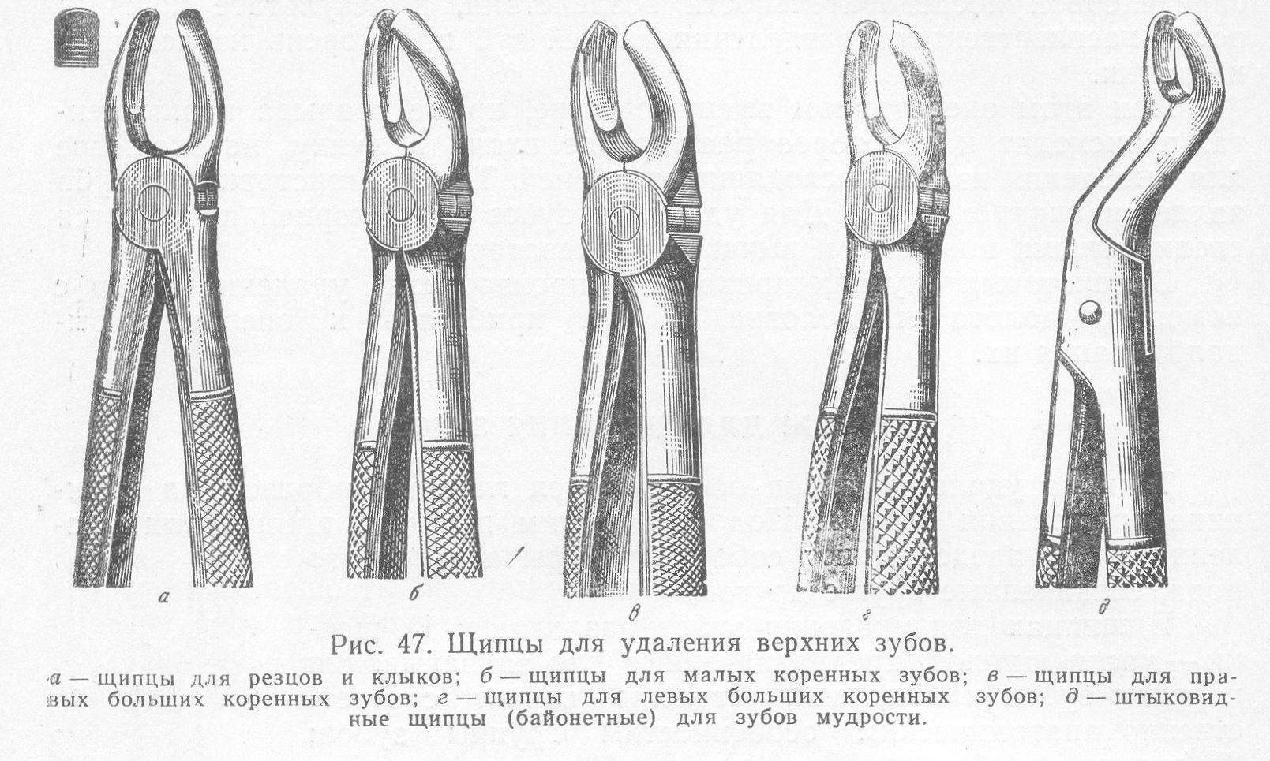
Щипцы для удаления зубов на верхней челюсти, построены таким образом, что ручки и щечки находятся в одной плоскости, или параллельных, или же щипцы имеют небольшую кривизну S-образный изгиб.

Slide 11
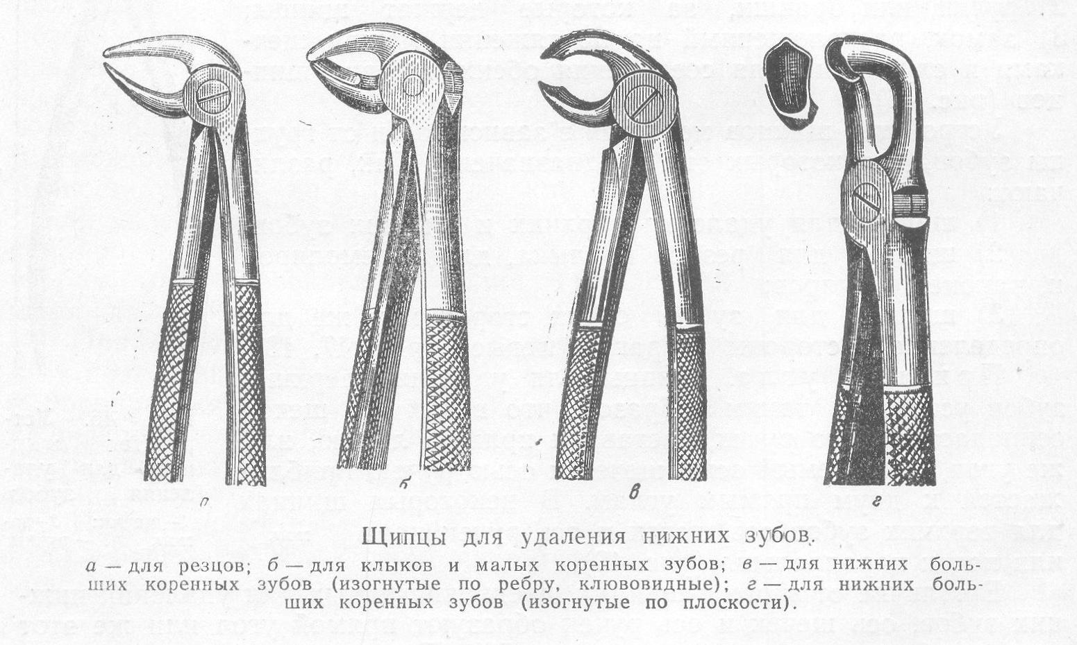
В щипцах для удаления зубов на нижней челюсти ручки и щечки расположены под прямым или тупым углом (изогнутыми ребру) и только щипцы для нижнего зуба мудрости изогнуты по плоскости, что обеспечивает успешное наложение щипцов даже при ограниченном открывании рта.
Из-за формы щипцы для удаления зубов на нижней челюсти называется клювовидными

Slide 12
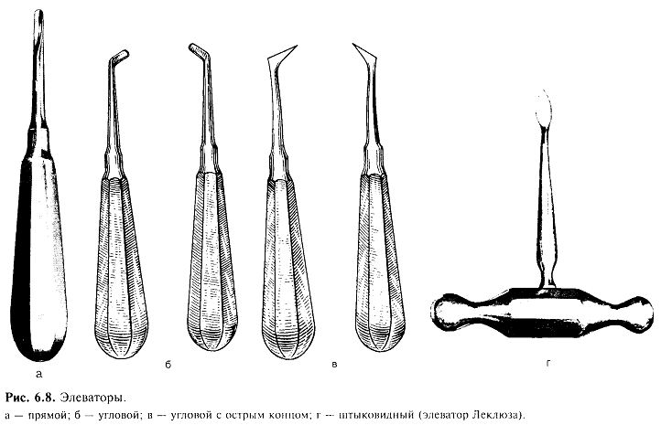
Элеватор
Различают прямой, угловой и штыковидный элеватор. Элеватор любой конструкции состоит из рабочей части-щечки, соединительной части(стержня) и ручки.

Slide 13
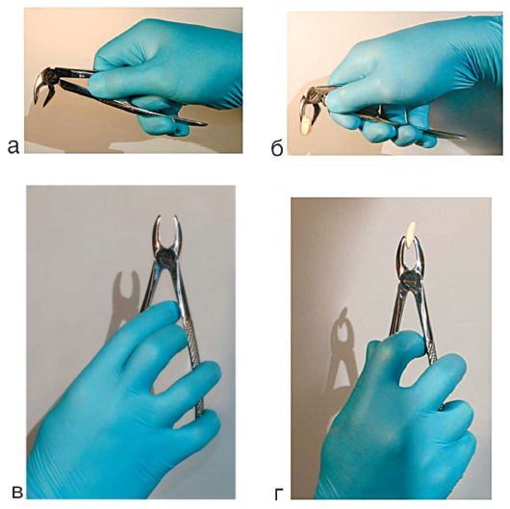
Способы фиксации щипцов в руке врача

Slide 14
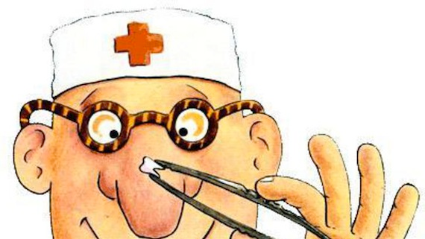
Техника удаления временных зубов
круговую связку не разрушают, после наложения щипцов щечки их далеко не продвигают;
чтобы не травмировать близлежащие мягкие ткани, при работе элеватором обязательно фиксируют альвеолярный отросток с обеих сторон пальцами; чрезмерных движений при удалении не делают (это позволяет не отломать коронку, верхушку корня или альвеолярный отросток и не вывихнуть челюсть);
особенно осторожно надо удалять моляры с разрушенной коронковой частью. Корни их широко расходятся в стороны и при расшатывании могут поломаться. Поэтому для удаления таких зубов лучше использовать элеватор;
кюретаж альвеолы не проводят, чтобы не травмировать или не удалить зачаток постоянного зуба;
края альвеолы после удаления зуба сжимают осторожно, чтобы не травмировать альвеолярный отросток.

Slide 15
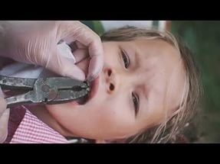
Осложнения
Осложнений после удаления молочных зубов (если все сделано аккуратно), как правило, не бывает.
Осложнение после удаления зубов обычно возникает из-за травмирования лунок. Корни молочного зуба могут обломаться, а поиск и извлечение отломков может привести к повреждениям и сильным воспалительным процессам.
Также удаление зубов у детей может протекать с нарушением техники, что приведет к вывиху зачатка и воспалению, а в будущем рост постоянного зуба будет проблематичным. Реже удаление осложняется травмами кровеносных сосудов, повреждением прилегающих тканей, вскрытием пазух верхних челюстей.

Slide 16
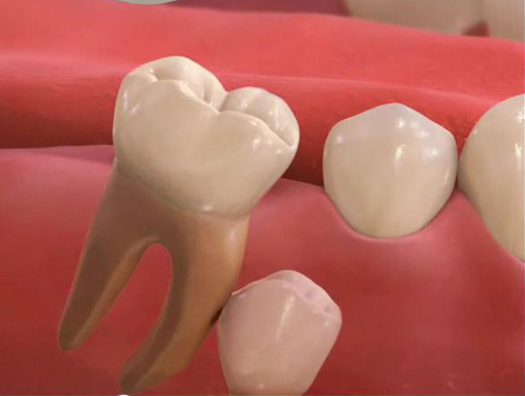
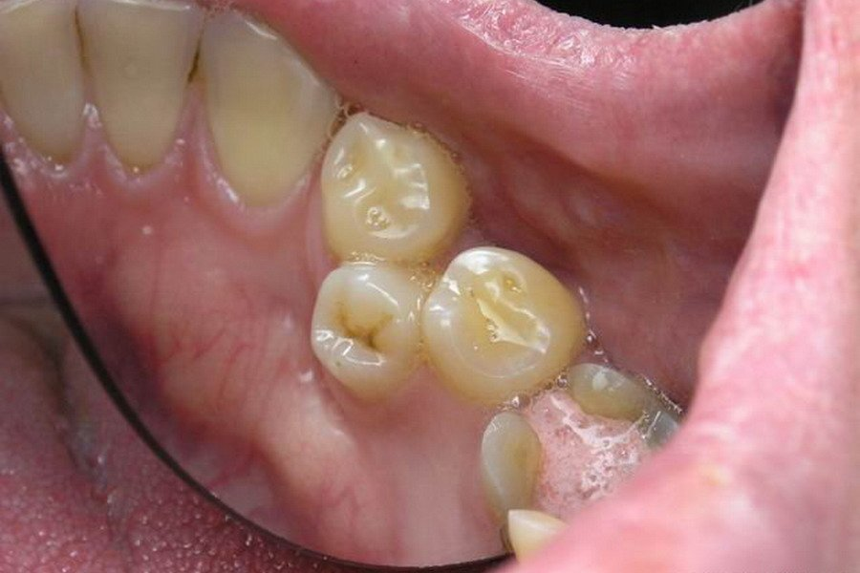
Последствия раннего удаления молочных зубов
После удаления молочных зубов у ребенка появляется изменение дикции
Преждевременная утрата молочного зуба может стать причиной неправильного прикуса и строения челюсти.
Потеря боковых жевательных зубов приводит к тому, что ребенок не слишком тщательно пережевывает пищу, а это грозит проблемами пищеварительной системы.
В случае если удаление молочных зубов произошло слишком рано, повышается риск возникновения осложнений при прорезывании постоянных зубов.
Психологический дискомфорт

Slide 17
Молочные зубы играют важную роль в формировании постоянного прикуса, именно от них зависит здоровье коренных зубов. Поэтому удалять их преждевременно можно только в самом крайнем случае. Лишь родители в состоянии уберечь свое чадо от подобных неприятностей, регулярно посещая с ним профилактические осмотры и контролируя соблюдение ребенком правил гигиены полости рта.

Slide 18


